Slide 1
Развивающая предметно-пространственная среда в группе
Набиева Р.М.

Slide 2
Актуальность
Детство – особый период в жизни ребенка-дошкольника. Это время, ребенок активно познает окружающий мир, осваивает орудийные способы действия в быту, игре.
Одним из определяющих факторов воспитания детей является развивающая предметно-пространственная среда. Правильно организованная она помогает взрослому обеспечить гармоничное развитие ребенка, создать эмоционально-положительную атмосферу в группе, устраивать и проводить игры-занятия и таким образом приучать детей к самостоятельным играм с постепенно усложняющимся содержанием.
В соответствии с возрастными особенностями детей и требованиям программы «От рождения до школы» при подготовке к новому учебному году особое внимание было уделено тому, что образовательное пространство должно предоставлять необходимые и достаточные возможности для движения, предметной и игровой деятельности

Slide 3
Требования ФГОС ДО к содержанию развивающей предметно-пространственной среды:
Содержательная насыщенность
Трансформируемость
Полифункциональность
Вариативность
Доступность
Безопасность

Slide 4
Цель : обогащение развивающей предметно-пространственной среды группы как важного средства воспитания и развития детей дошкольного возраста.
Задачи:
удовлетворять потребности детей в движении, общении, разнообразной деятельности в соответствии с их возрастными и индивидуальными особенностями;
способствовать формированию у родителей воспитанников доверия к педагогам и желания активно участвовать в жизни ДОУ;
повысить свой профессиональный уровень.

Slide 5
Патриотический уголок

Slide 6
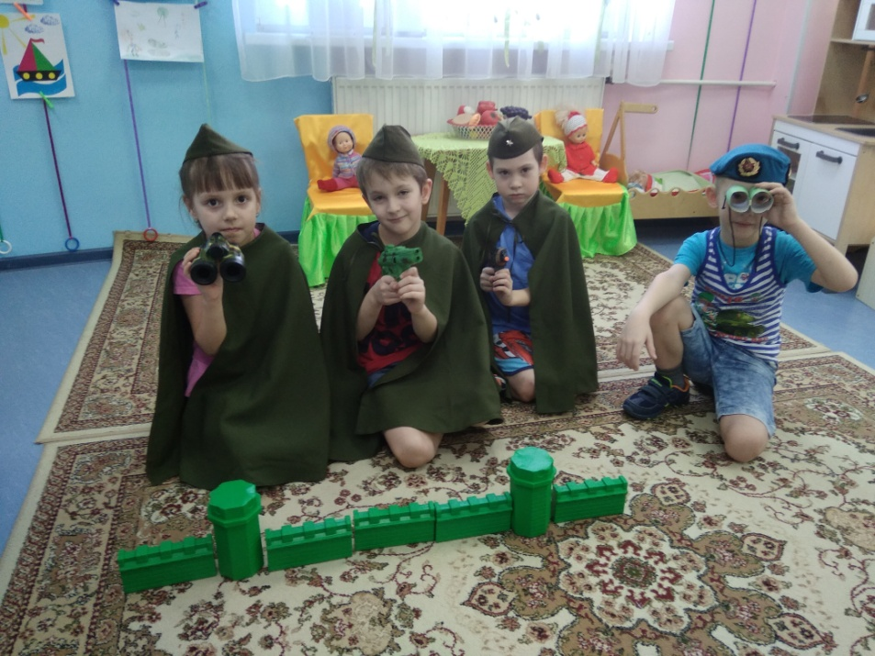
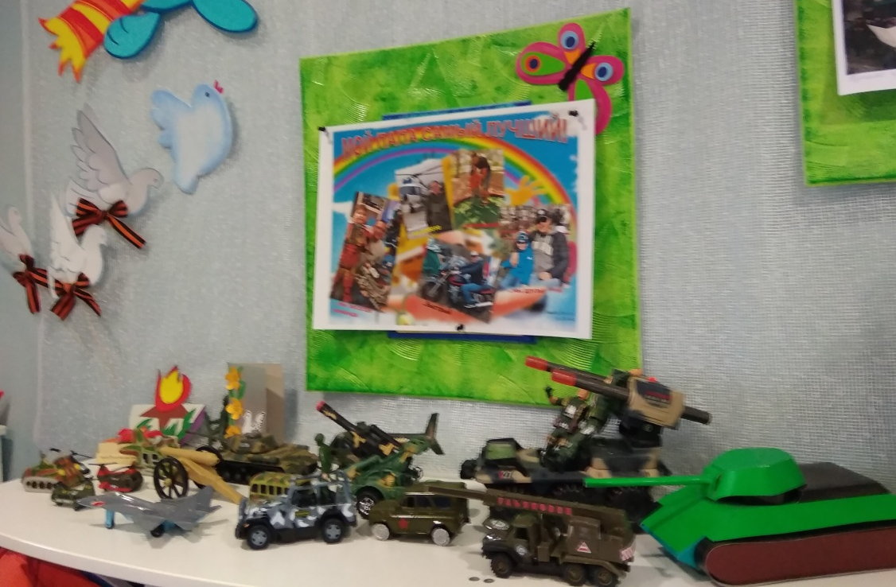

Slide 7
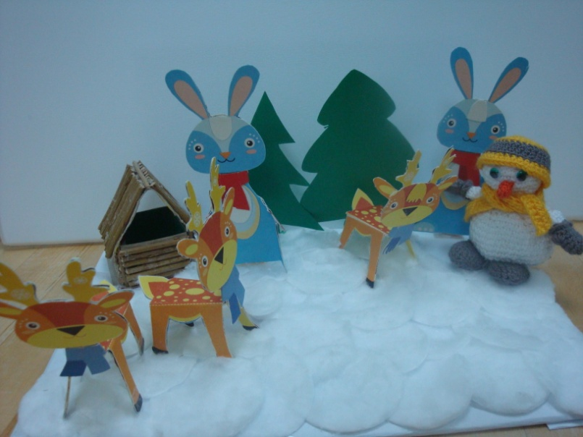
Я живу в Югре

Slide 8
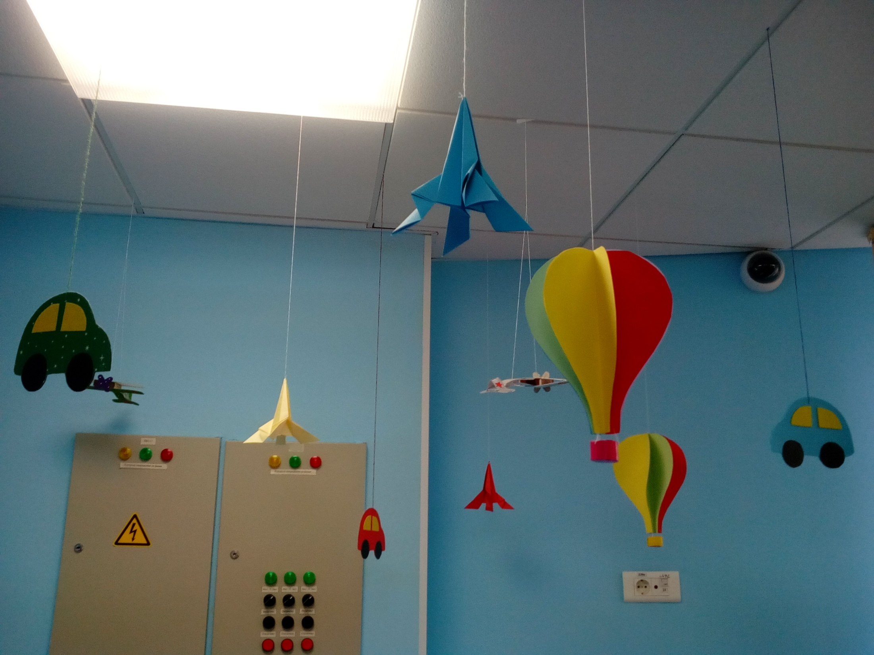
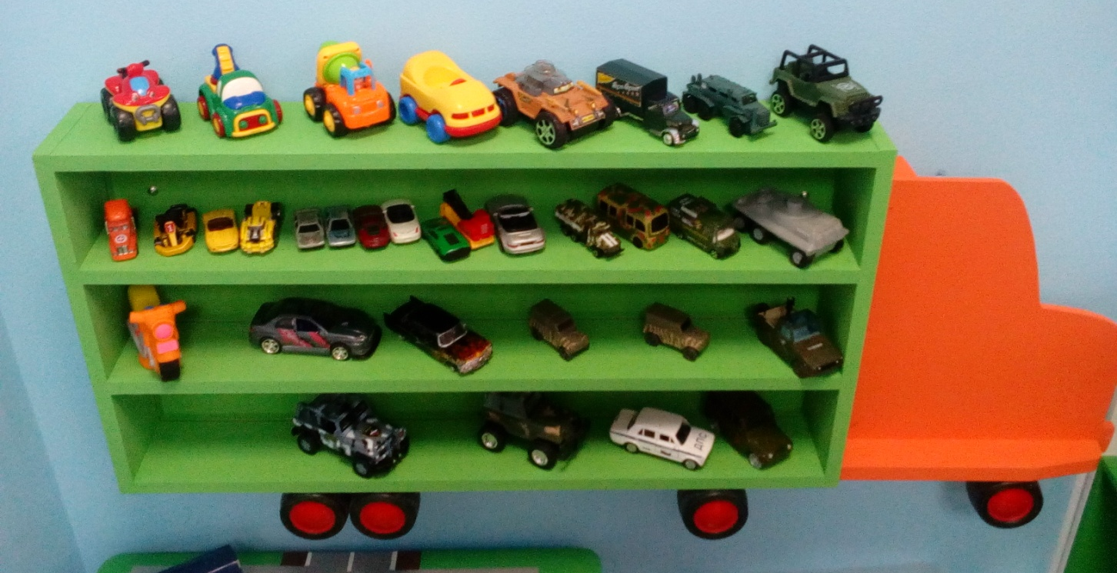

Slide 9
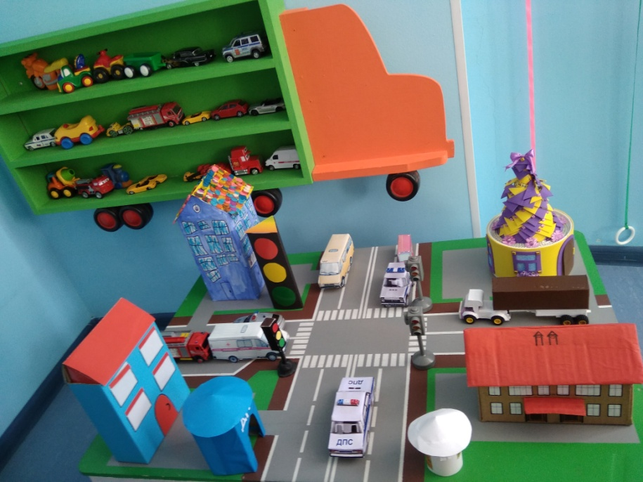
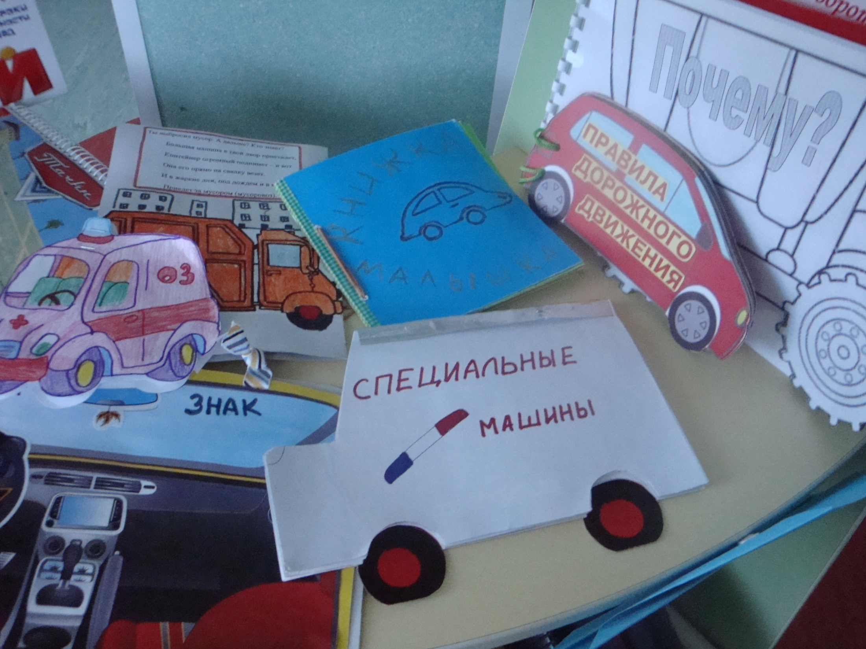
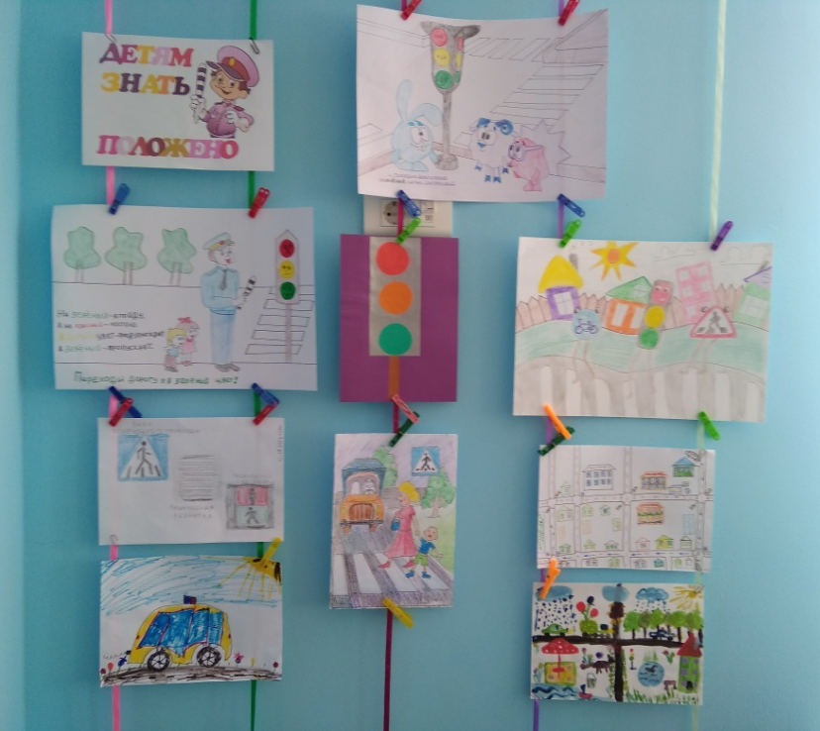

Slide 10
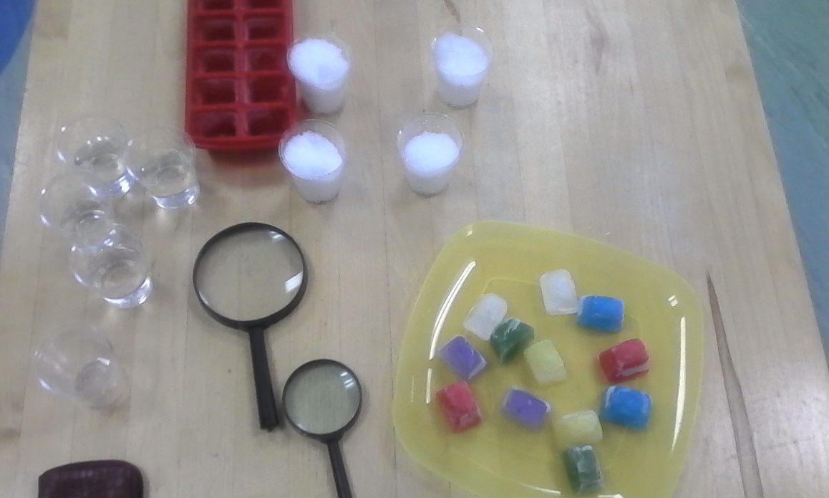
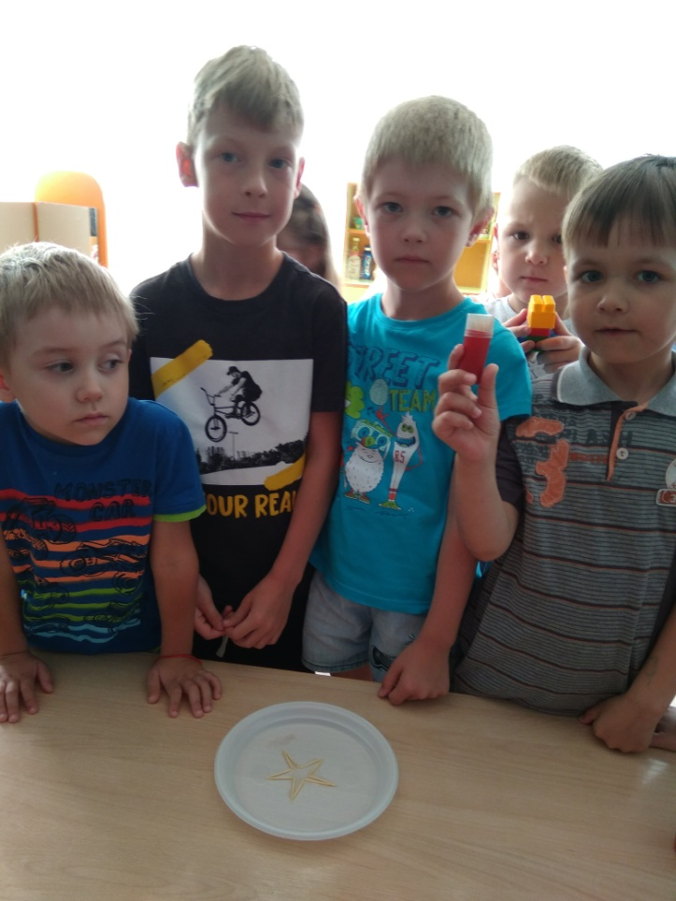
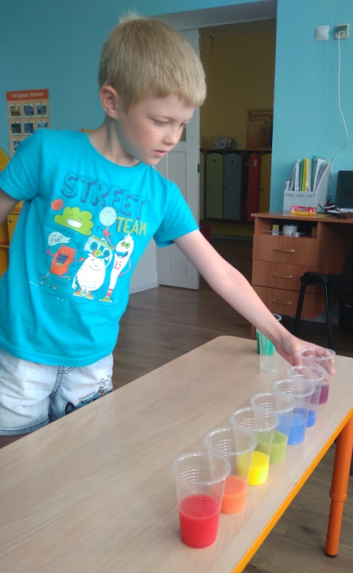
Мы экспериментируем

Slide 11
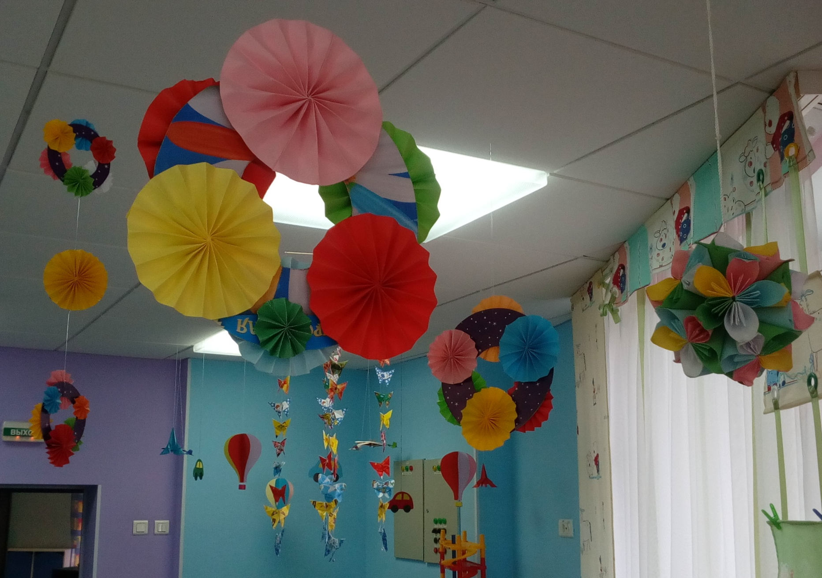
Уголок творчества

Slide 12
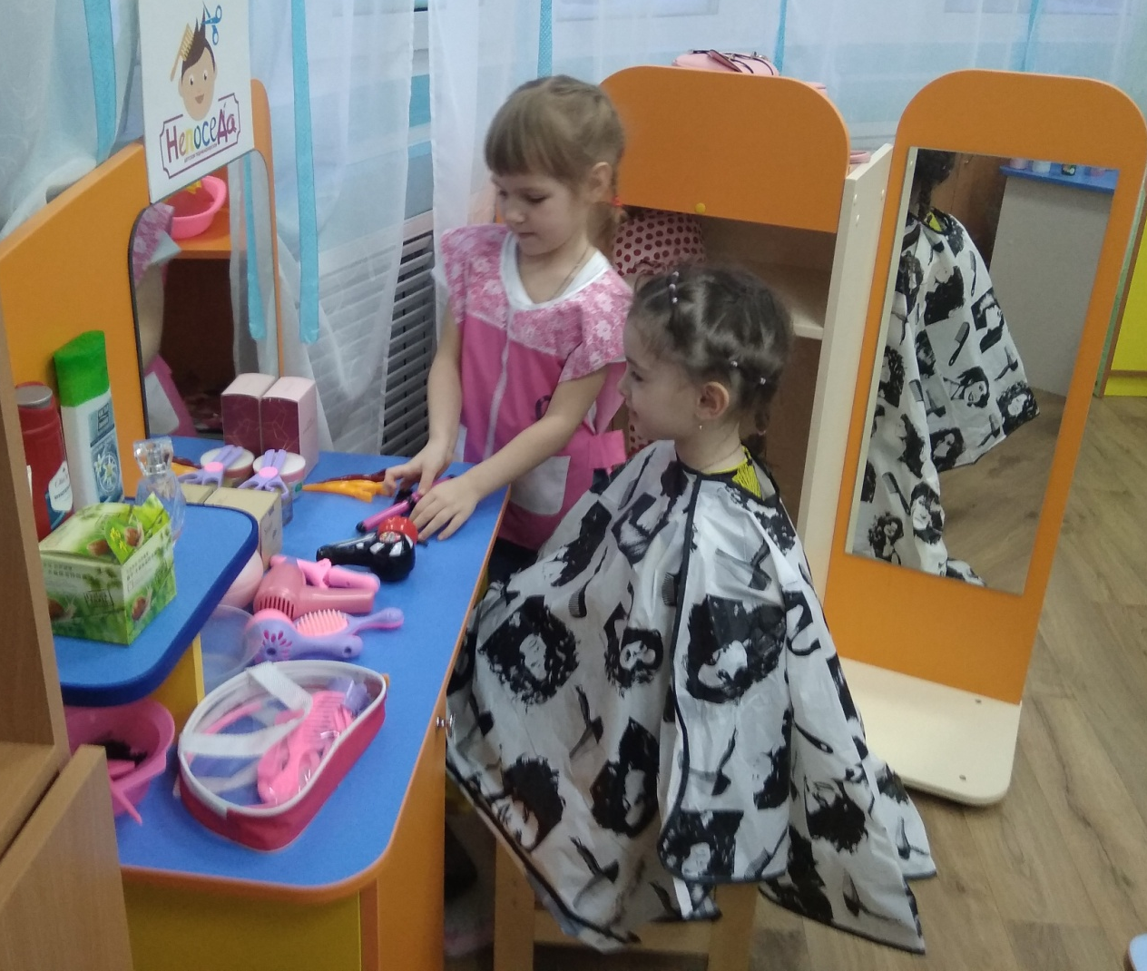
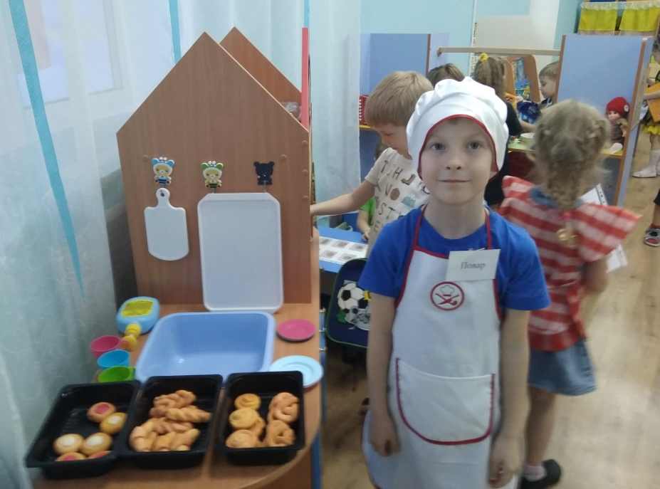
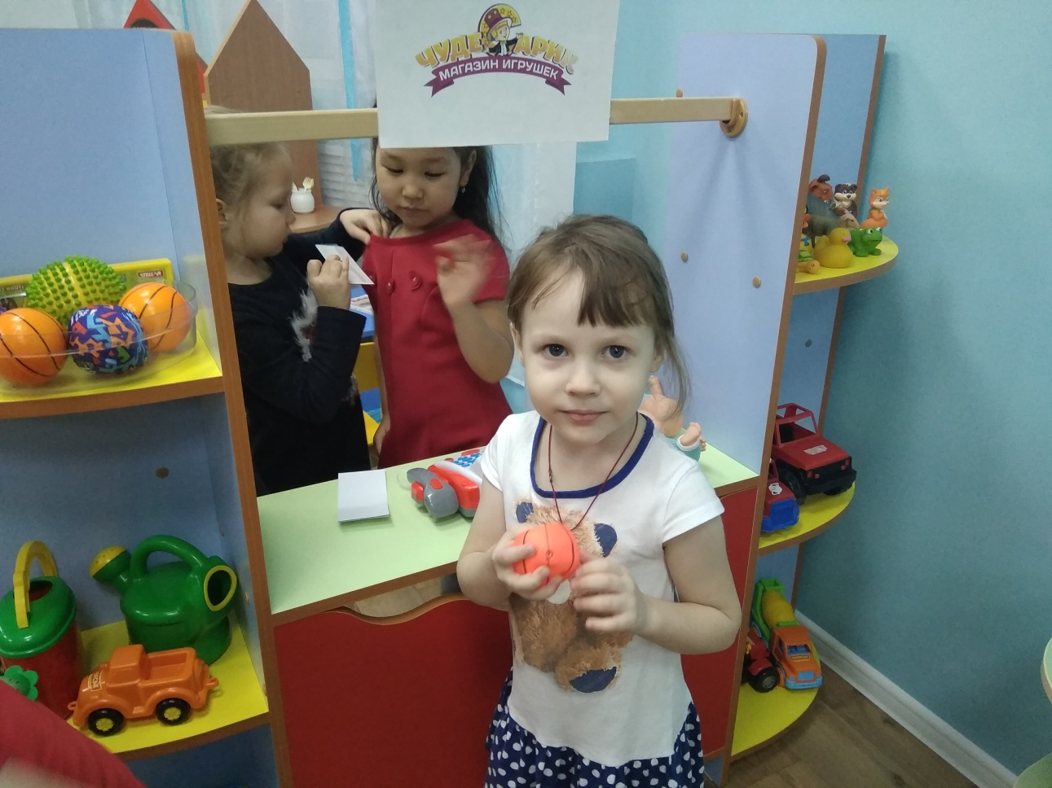
Центр сюжетно-ролевой игры

Slide 13
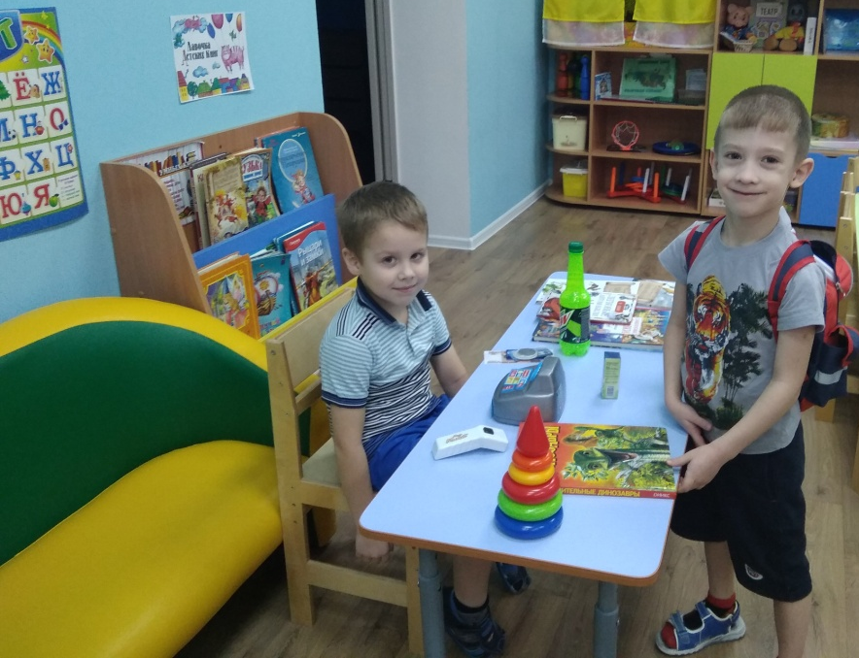
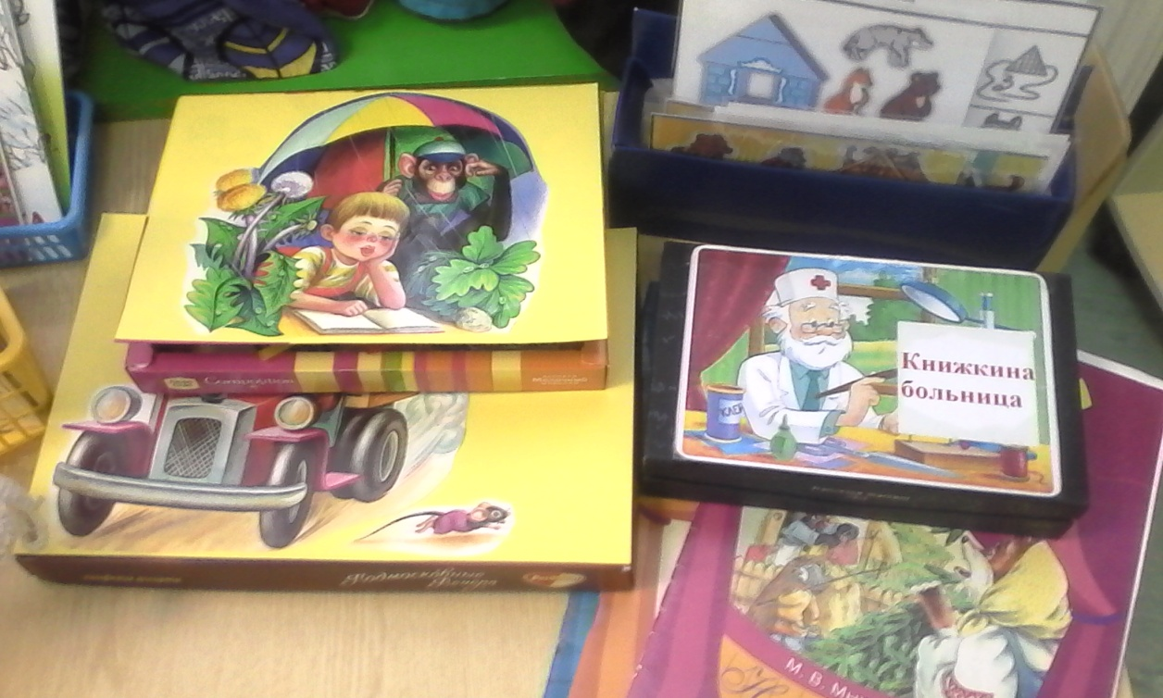
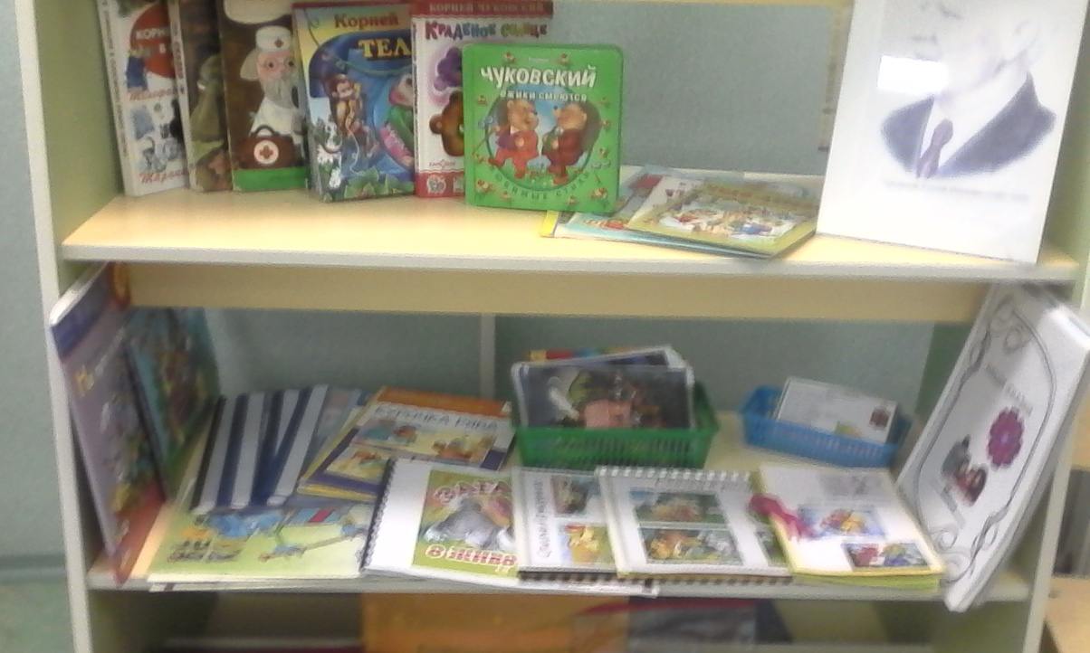
Книжный уголок

Slide 14
Уголок природы

Slide 15
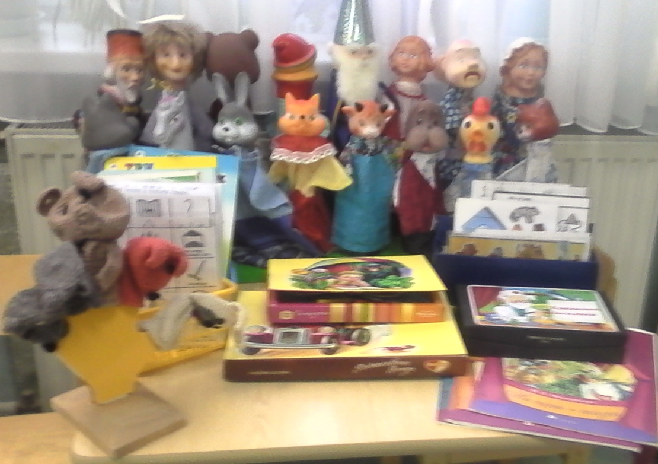
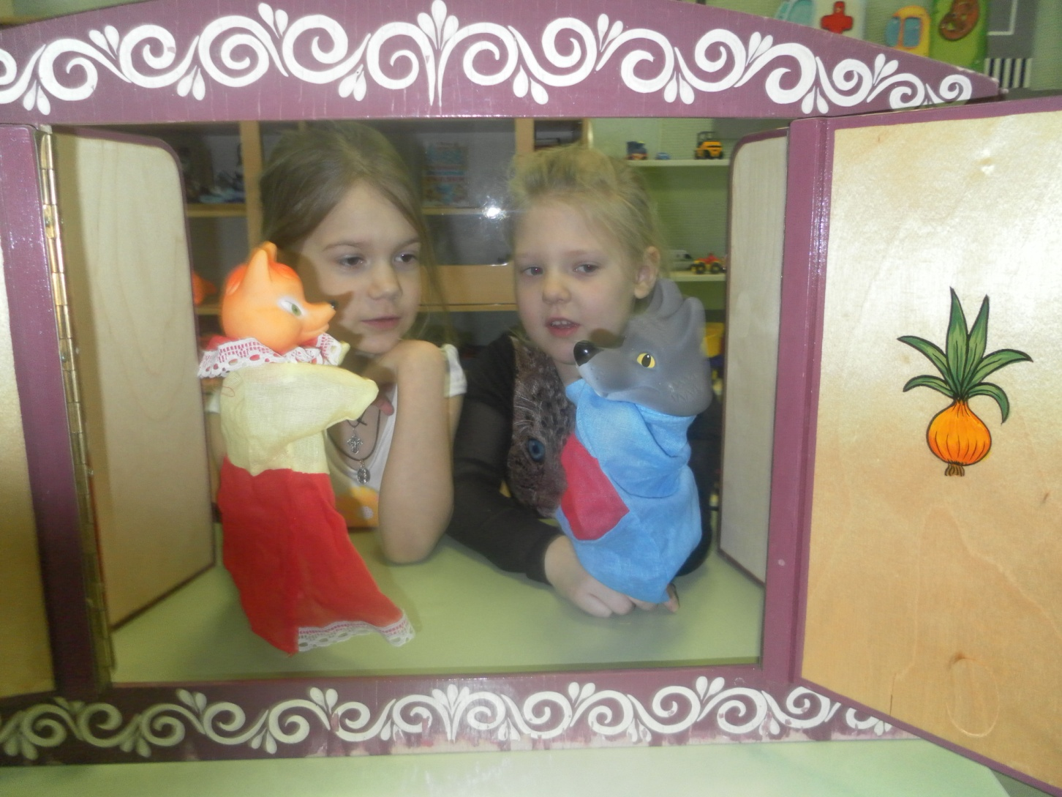
Театральный уголок

Slide 16
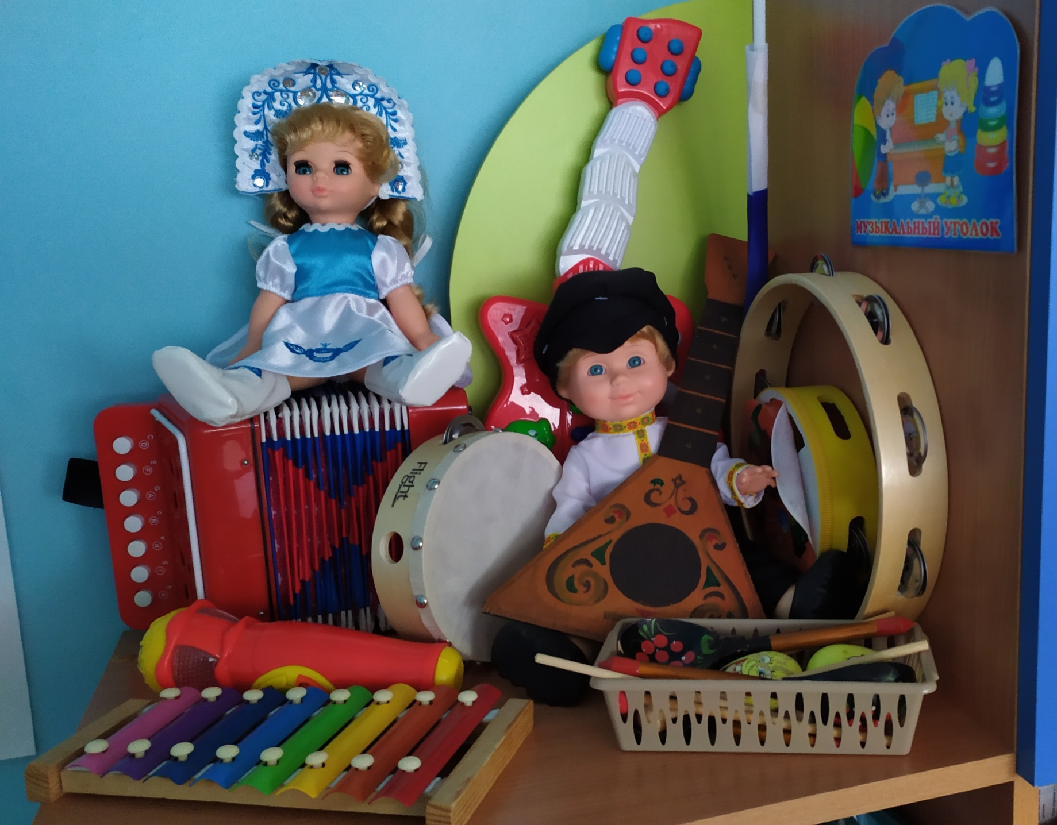
Музыкальный уголок

Slide 17
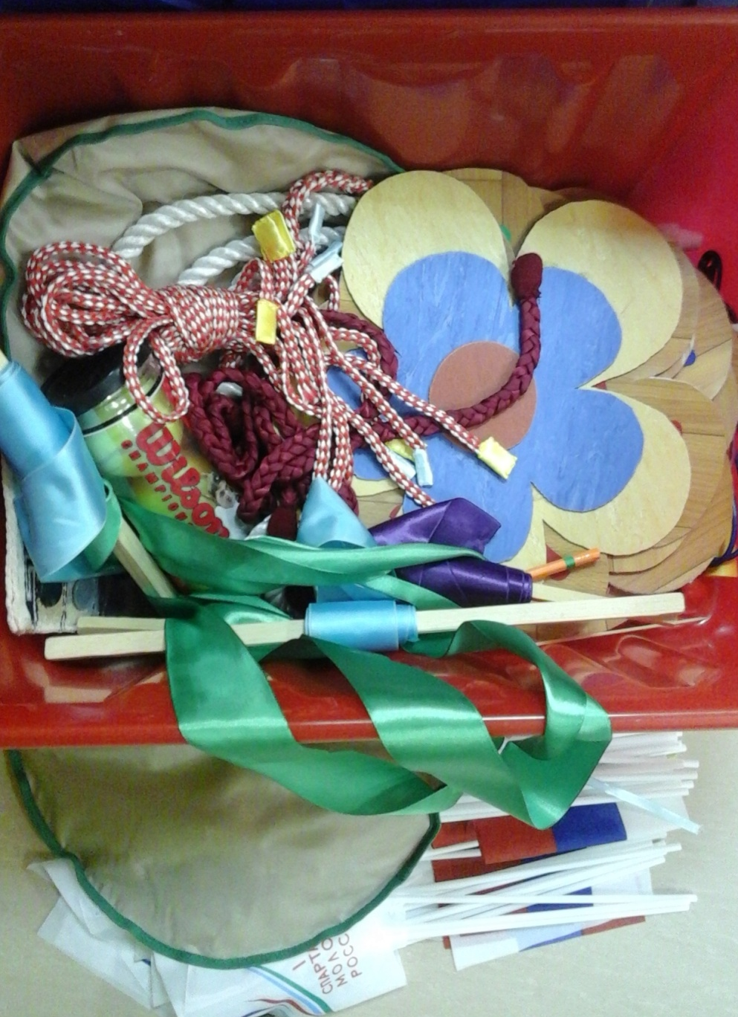
Спортивный уголок

Slide 18
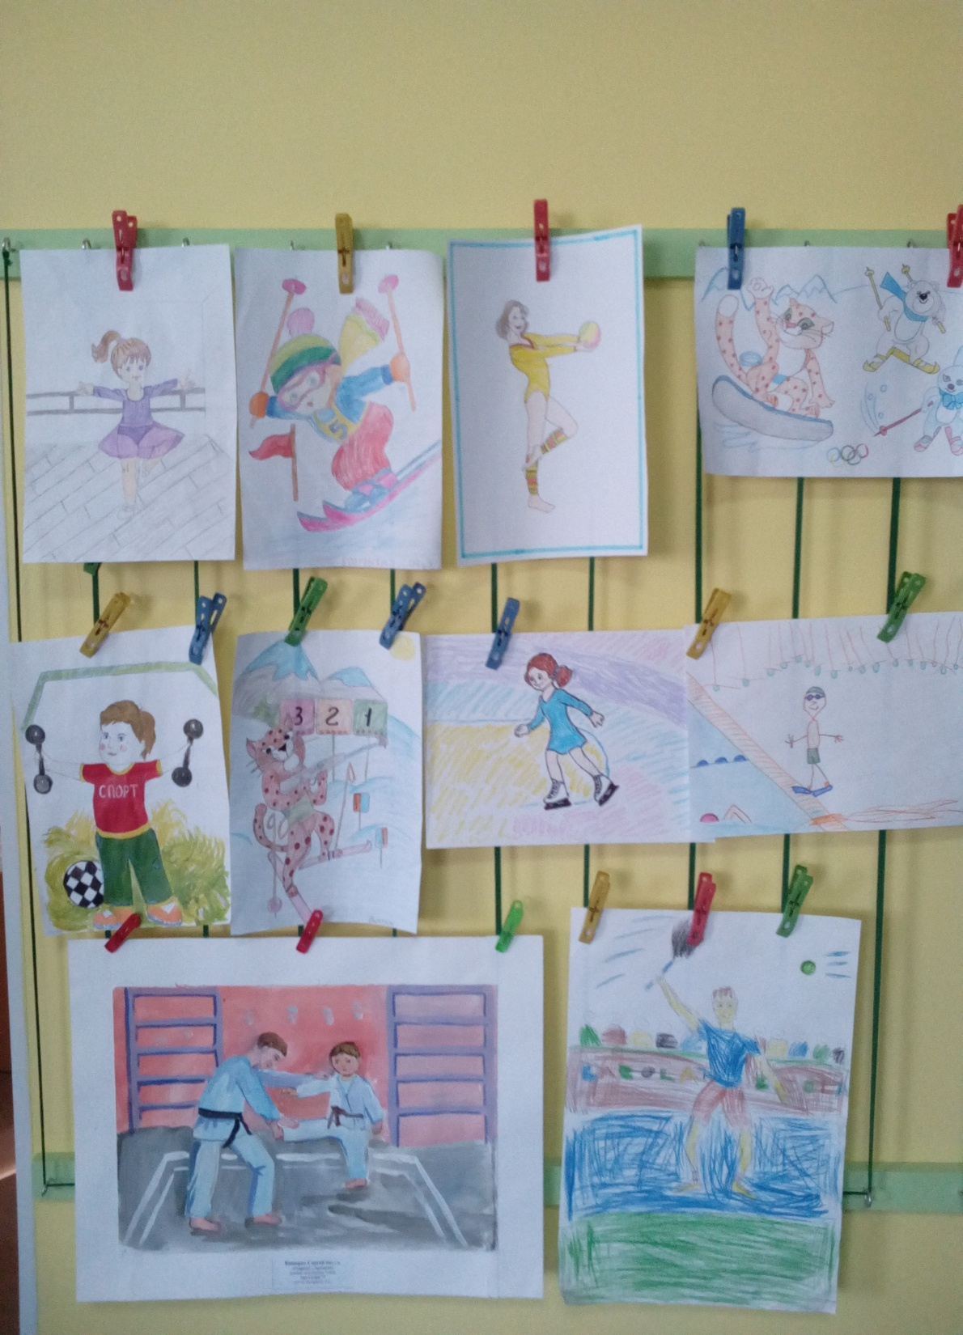
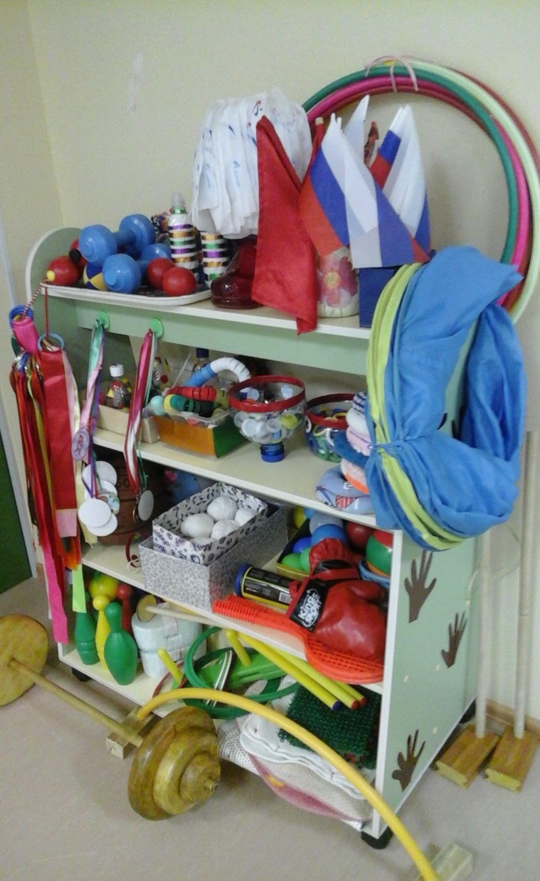

Slide 19
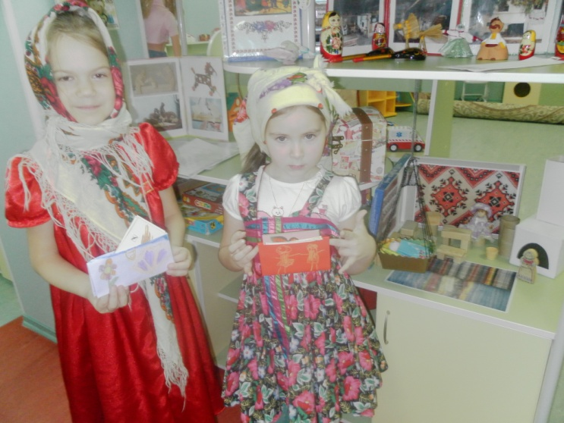
Уголок ряжения

Slide 20
Речевичок

Slide 21
Математический уголок

Slide 22
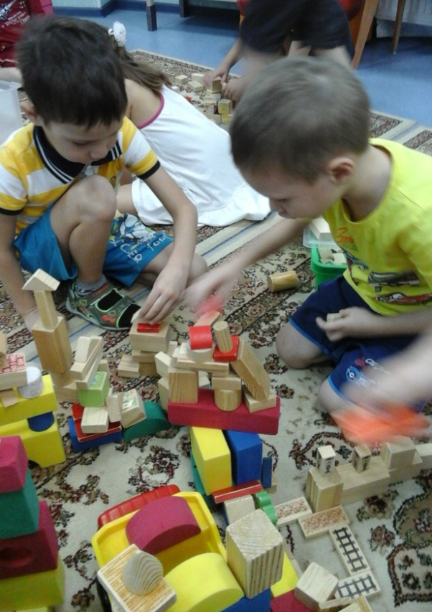
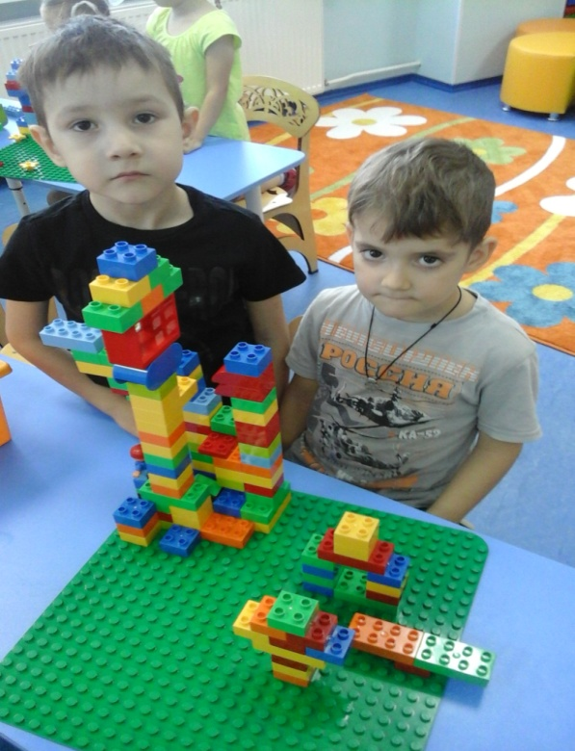
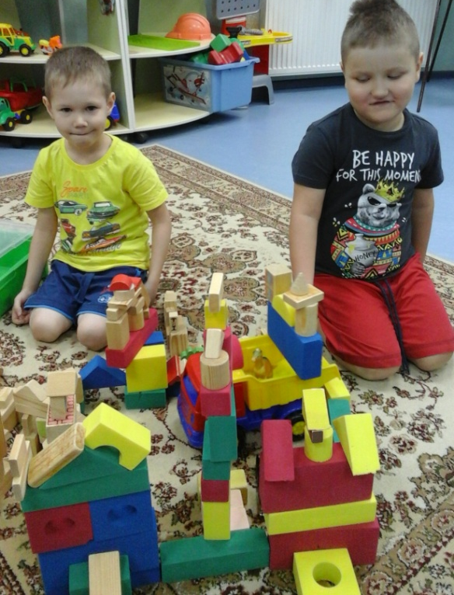
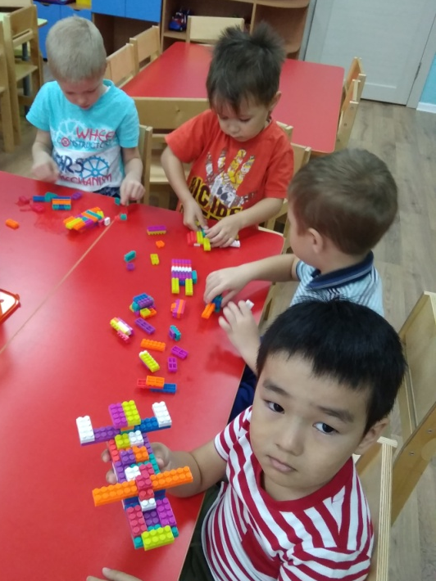
Уголок конструирования

Slide 23
Каждый ребёнок получит здесь ласку,
Каждого встретит тепло и уют!
Каждую девочку, каждого мальчика
Здесь уважают, любят и ждут!

Slide 24
Спасибо за внимание

Slide 25
